Slide 1
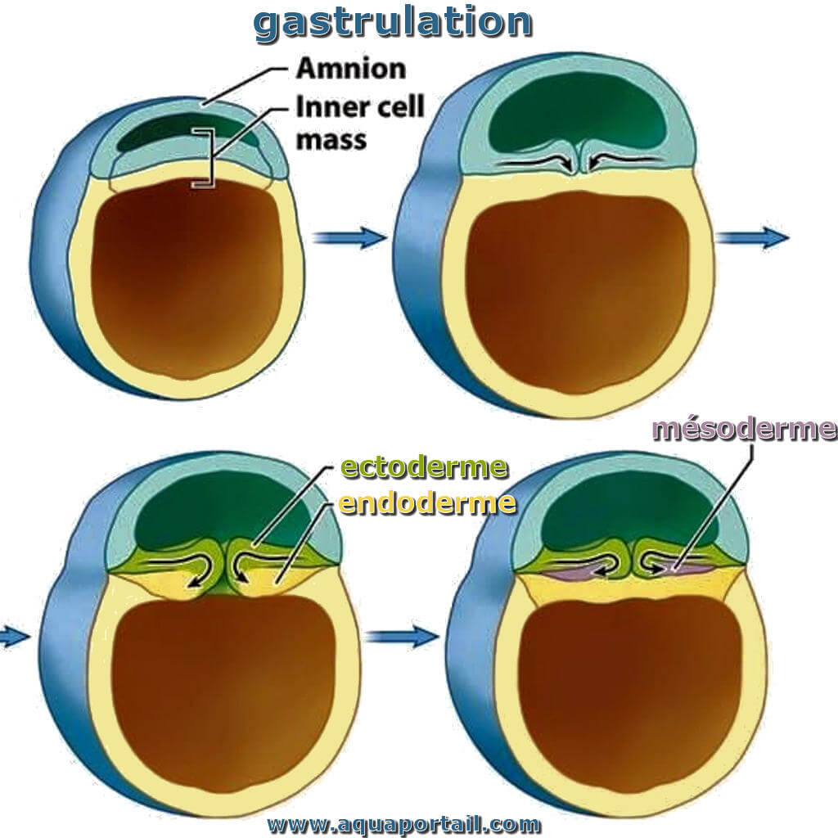
THE THIRD WEEK
OF EMBRYONIC DEVELOPMENT
PR HANNACHI-HECINI A

Slide 2

La 3ème semaine du développement est marquée
par deux phénomènes:
Gastrulation
Formation des annexes
Debut de neurulation
Debut de métamérisation
Gastrulation
Formation d’un troisième feuillet entre ectophylle
et entophylle: mésoblaste.
Disque embryonnaire Disque embryonnaire
didermique tridermique
Quelle est l’origine du 3ème feuillet, le mésoblaste?

Slide 3
The third week of development is marked
by two phenomena:
- Gastrulation
- Formation of the extraembryonic membranes
- Beginning of neurulation
- Beginning of metamerism
Gastrulation
Formation of a third germ layer between the epiblast and hypoderm: mesoderm.
bilaminar disc trilaminar embryo.
What is the origin of the third germ layer, the mesoderm?

Slide 4
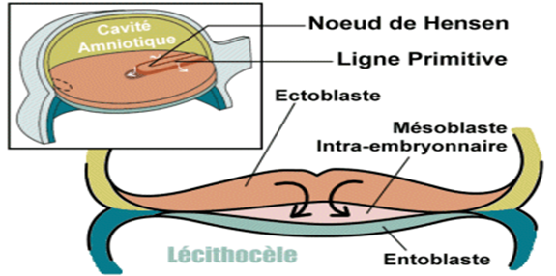

Slide 5
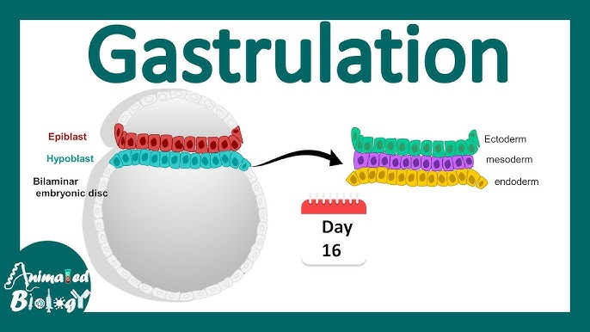

Slide 6
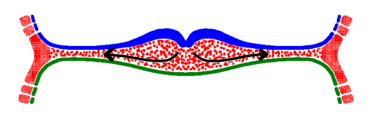
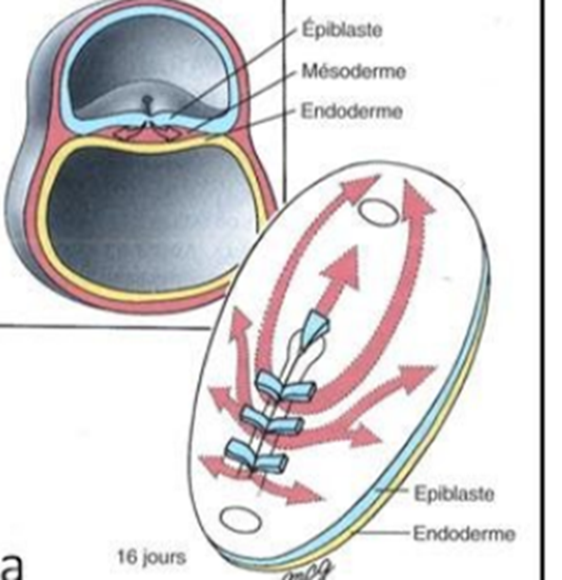
Au 16ème jour
Epaississement de l’ectophylle par différenciation,
Pénétration des cellules de l’ectophylle entre
l’ectophylle préexistant et l’entophylle selon les
mouvements suivants:
2
3
1- convergence
2- invagination
3- divergence

Slide 7
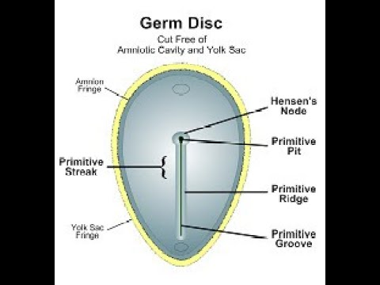

Slide 8
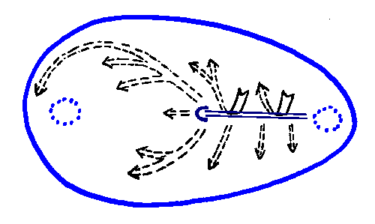
Cette invagination fera dessiner sur l’ectophylle
un sillon de l’extrémité vers le centre.
Ce sillon: La ligne primitive ou L I^{ve}
Ligne primitive

Slide 9
Au 17ème jour
La ligne primitive se termine par une nodosité:
Le nœud de Hensen = NH
Nœud de Hensen

Slide 10
Durant la gastrulation il ya deux types de mésoblastes
Qui se forment:
Mésoblaste issu de la ligne primitive
Mésoblaste issu du nœud de Hensen
Coté céphalique
Mésoblaste issu du nœud
de Hensen
Mésoblaste issu de la ligne
primitive
Coté caudal

Slide 11
Mésoblaste issu de la ligne primitive:
Mésoblaste latéral entre ectophylle et entophylle
A ce stade:
Ectophylle = ectoblaste
Entophylle = entoblaste
Mésoblaste issu du nœud de Hensen:
Processus cordal (chordal) pour former:
la corde (chorde) = 1er axe longitudinal de l’embryon

Slide 12
Mise en place de la chorde
Processus chordal: plusieurs stades
Stade prolongement céphalique (18ème jour)
Stade canal cordal (19ème jour)
Stade canal cordal fissuré (19ème jour)
Stade gouttière cordale (20ème jour)
Stade plaque cordale (21ème jour)
Stade corde (22ème jour)

Slide 13
Pour connaitre le processus de la mise en place de
la corde:
X
X1
On effectue une coupe
Longitudinale selon l’axe
XX1.
On prend la moitié
droite et on observe dans l’épaisseur.

Slide 14
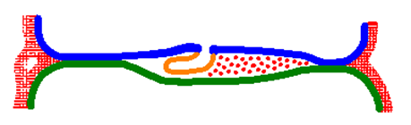
Mb cloacale
Zone angiogène
Stade prolongement céphalique
Mb pharyngienne
Entoblaste
Coupe longitudinale sagittale: Embryon âgé de 18 jours Stade prolongement céphalique
Ligne primitive
Ectoblaste
Mésoblaste
Prolongement
céphalique
Zone
cardiogène
X X1

Slide 15
Le mésoblaste issu du nœud de Hensen s’insinue vers la partie céphalique en creusant un petit prolongement: le prolongement céphalique.
Pour le mésoblaste issu de la ligne primitive, Il ya partout du mésoblaste entre ectoblaste et entoblaste sauf en deux endroits où on ne trouve pas de mésoblaste:
La membrane pharyngienne (ébauche de la bouche)
La membrane cloacale (ébauche de l’anus)

Slide 16
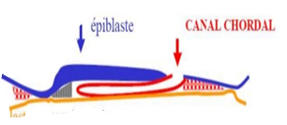
Stade canal chordal
Coupe longitudinale sagittale: Embryon âgé de19 jours Stade canal chordal
Le prolongement céphalique se prolonge constituant
un canal: le canal chordal. Entre l’extrémité craniale du canal chordal et la membrane pharyngienne, se situe la plaque précordale qui induit le processus chordal.

Slide 17
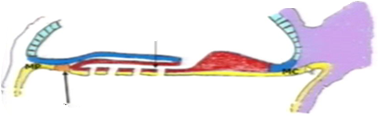
Stade canal cordal fissuré
Canal chordal fissuré
Plaque préchordale
Coupe longitudinale sagittale: Embryon âgé de19 jours
Stade canal chordal fissuré
Des fissurations apparaissent le long de la ligne de soudure de
l’entoblaste et le plancher du canal cordal: canal cordal fissuré.
le plancher du canal cordal disparait,Il n’en reste que
le toit.
La CA communique avec le LII par un canal:
le canal neurentérique.

Slide 18
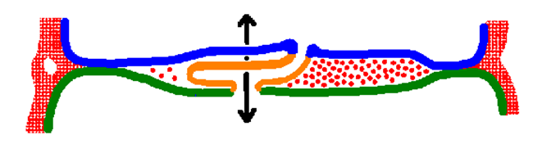
Stade gouttière chordale
Gouttière chordale
Coupe longitudinale sagittale: Embryon âgé de 20 jours stade gouttière chordale
Le toit du canal étant incurvé, formera une gouttière: gouttière chordale.

Slide 19
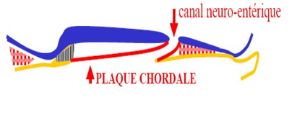
Stade plaque chordale
Coupe longitudinale sagittale: Embryon âgé de 21 jours: stade plaque chordale
La gouttière s’allonge sous forme d’une plaque allongée qui occupe la région médiane du toit du LII, elle est continue à l’entoblaste: plaque chordale

Slide 20
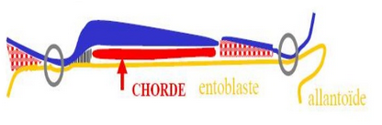
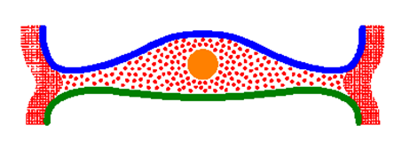
Stade chorde pleine
Coupe longitudinale sagittale: Embryon âgé de 22 jours: Stade chorde pleine
La plaque s’individualise en chorde pleine.
Vers le 22ème jour la plaque chordale se détache de l’entoblaste et ce dernier rétablit sa continuité.
Le toit de la chorde est en contact avec l’ectoblaste et son plancher est posé sur l’entoblaste.

Slide 21
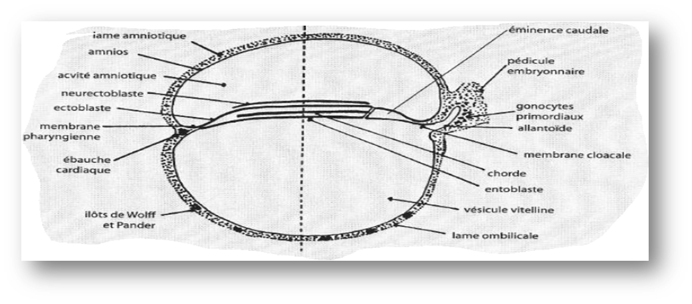

Slide 23
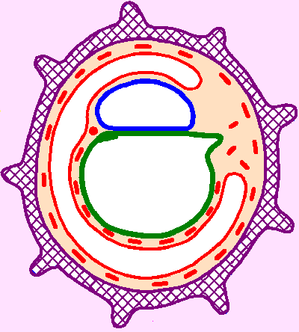
Apparition des ébauches vasculaires:17èmejour
Zone angiogène
Ilots de Wolff et Pander
Réseau vasculaire
de la lame choriale
Ilots de Wolff et Pander Cellules sanguines
Zone angiogène Circulation allantoïdienne
Cordon ombilical
Réseau vasculaire Réseau vasculaire
de la lame choriale du placenta

Slide 24
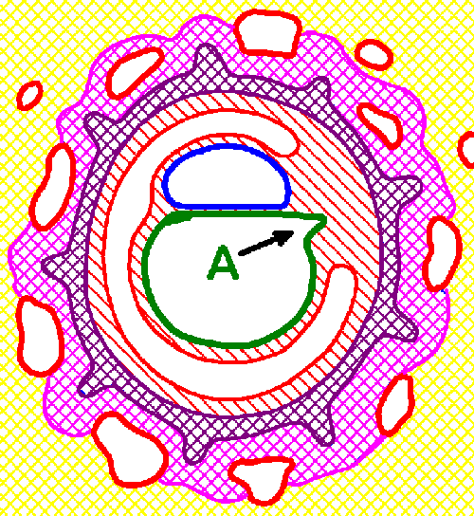
Formation de l’Allantoïde: 18ème jour
Évagination du toit du LII en doigt de gant
Allantoïde
Cordon ombilical Ébauches vessie
et urètre

Slide 25
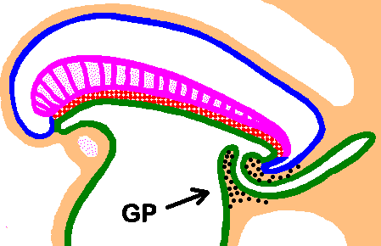
Apparition des Cellules germinales primitives: 20ème jour
Cellules volumineuses: Gonocytes primordiaux
migrent, à la 5e semaine pour coloniser les
ébauches des gonades: sont à l'origine des gamètes

Slide 26

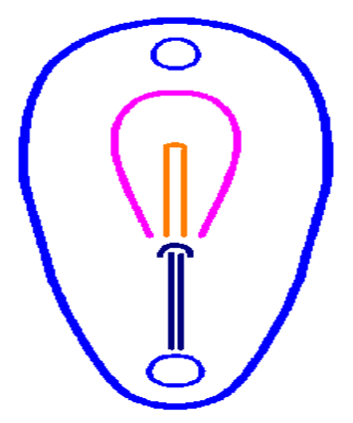
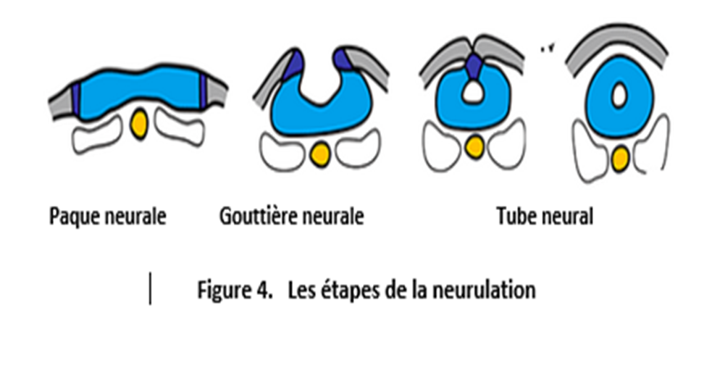
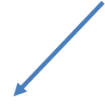

Début de la neurulation
L’ectoblaste donne deux ensembles cellulaires distincts:
le neurectoblaste Tube neural
l'épiblaste Reste de l'ectoblaste
Mieux mise en évidence sur coupes transversales
Comprend plusieurs stades:
Crêtes neurales Berges neurales

Slide 27
Stade plaque neurale: 18ème jour
épaississement du neurectoblaste sous forme d'une raquette renflée en avant: Plaque neurale
Stade gouttière neurale: 19ème jour
Les bords latéraux de la plaque neurale se relèvent transformant la plaque en: gouttière neurale
Stade tube neural: (début: 21ème jour)
les bords de la gouttière se rejoignent et fusionnent par points formant un tube: tube neural
C

Slide 28
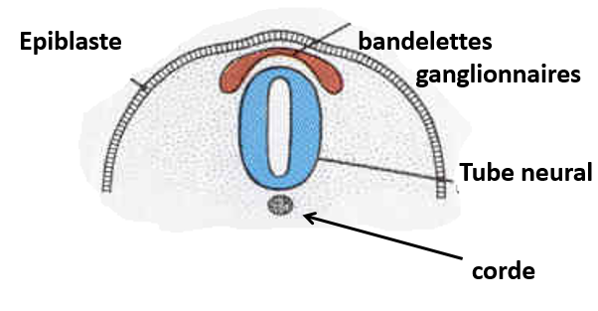
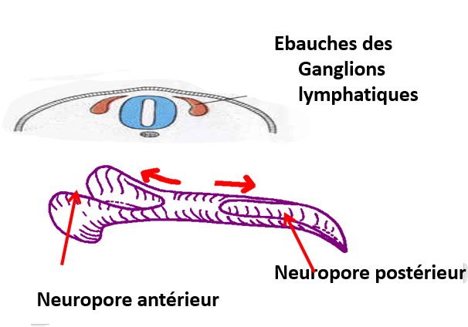

Slide 29
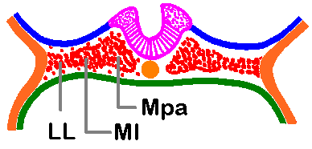
Début de la métamerisation (mésoblaste issu de la ligne primitive) 19 – 21ème jour
Mésoblaste para-axial
Mésoblaste intermédiaire
Mésoblaste latéral

Slide 30
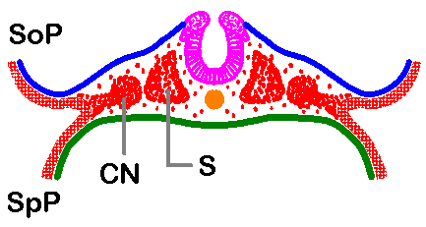
CIE
Mésoblaste para-axial Somites
Mésoblaste intermédiaire Nephrotomes
Somatopleure Intra-Emb(SoP)
Mésoblaste latéral Cœlome Intra-Emb (CIE)
Splanchnopleure Intra-Emb(SpP)

